Slide 1

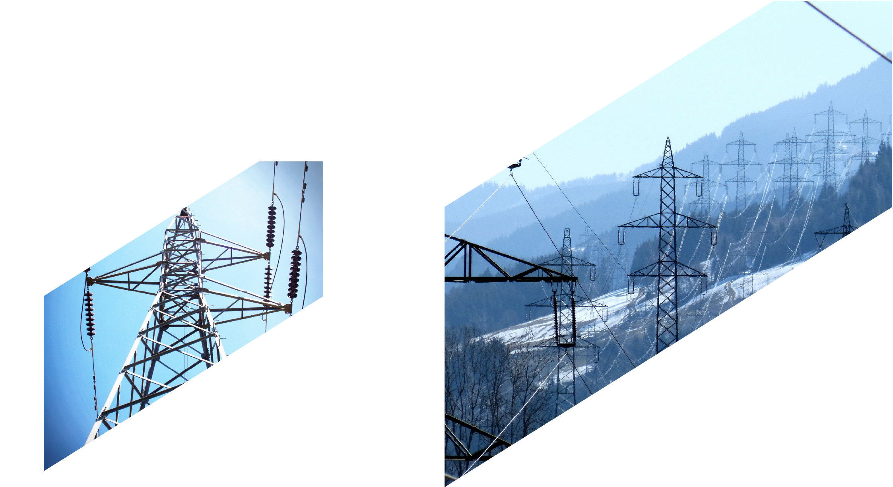
XXXX
LOGO
企业安全用电管理培训
Enterprise safety power management training
培训人：XXX

Slide 2
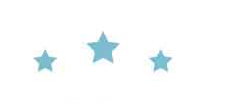
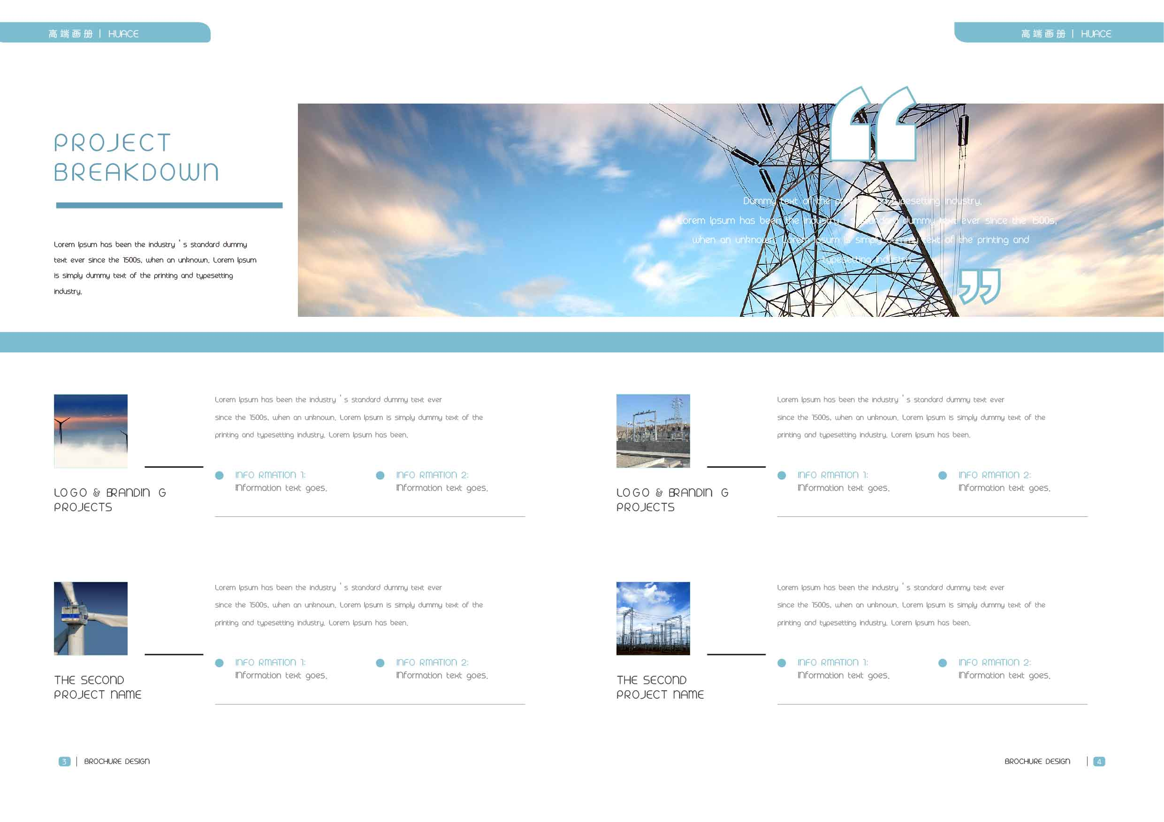
01
触电的危害
05
时间就是生命
02
触电的方式
06
安全自省五步法
03
安全用电预防措施
07
安全用电常识
04
触电急救
目录

Slide 3
PART 01
触电的危害
安全用电管理培训

Slide 4
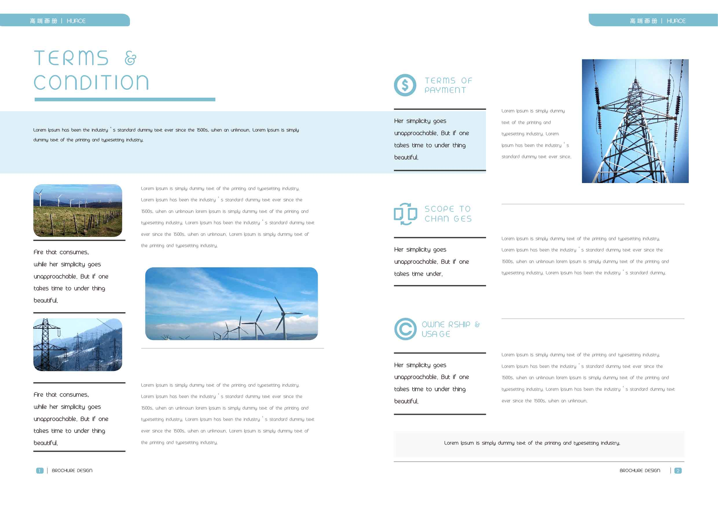
电对人体的伤害
01
什么叫触电
碰到带电的导线，电流就要通过人体这就叫触电。
触电对于人的身体和内部组织就能造成不同程度的损伤。这种损伤分电击和电伤两种
02
什么是电击
指电流通过人体时，使内部组织受到较为严重的损伤。电击伤会使人觉得全身发热、发麻，肌肉发生不由自主的抽搐，逐渐失去知觉，如果电流继续通过人体，将使触电者的心脏、呼吸机能和神经系统受伤，知道停止呼吸，心脏活动停顿为死亡。

Slide 5
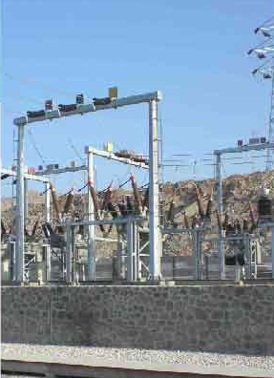
电对人体的伤害
03
什么是电伤
指电流对人体外部造成的局部损伤。
电伤从外观看一般有电弧烧伤、电的烙印和熔化的金属渗入皮肤（称皮肤金属化）等伤害。
总之，当人触电后，由于电流通过人体和发生电弧、往往使人体烧伤，严重时造成死亡。

Slide 6
PART 02
触电的方式
安全用电管理培训

Slide 7
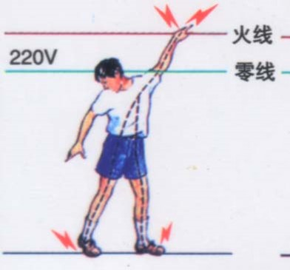
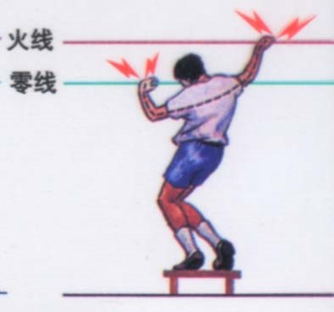
触电的方式
什么是单项触电
单相触电是指当人体接触带电设备或线路中的某一相导体时，一相电流通过人体经大地回到中性点，这种触电形式称为单相触电。
什么是双相触电
人体的不同部位分别接触到同一电源的两根不同相位的相线，电流从一根相线经人体流到另一根相线的触电现象

Slide 8
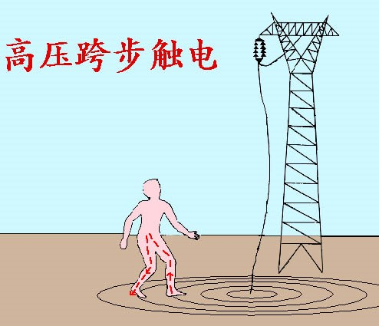
触电的方式
什么是高压跨步触电
如果人或牲畜站在距离高压电线落地点8～10米以内。就可能发生触电事故，这种触电叫做跨步电压触电
什么是高压电弧触电
高压电弧触电是指人靠近高压线(高压带电体),造成弧光放电而触电.
电压越高,对人身的危险性越大.

Slide 9
PART 03
安全用电预防措施
安全用电管理培训

Slide 10
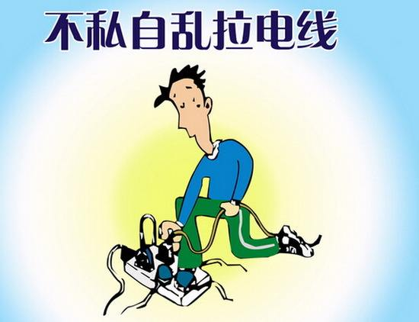
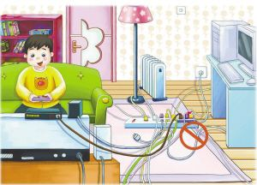
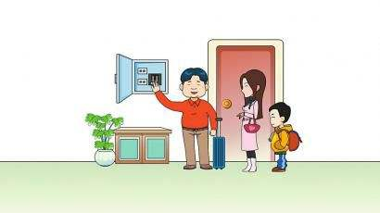
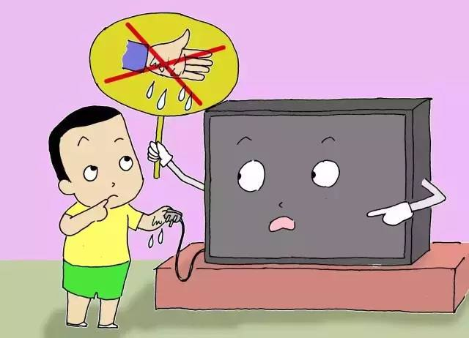
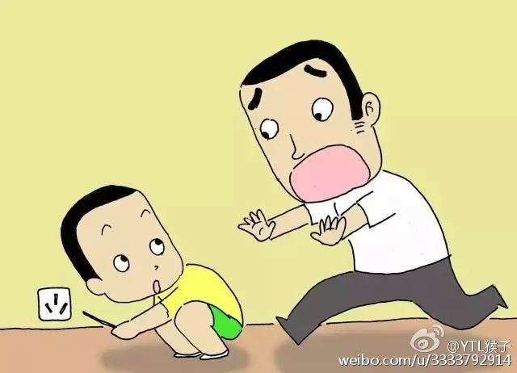
安全用电预防措施
01.思想重视
02.不私自拉线与违章使用电器
自觉提高安全用电意识和觉悟，坚持“安全第一，预防为主”的思想，确保生命和财产安全，从内心真正的重视安全，促进安全生产。
不可令电源超负荷工作

Slide 11
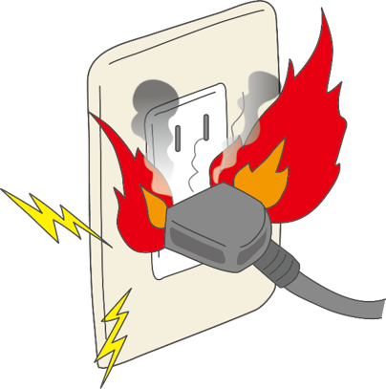
安全用电预防措施
3.保持绝缘部位干燥
03.保持绝缘部位干燥
04.使用金属外壳的电器一定要接地
05.由专业电工定期检查及维修电器、电闸及插座
不能私拆灯具、开关、插座等电器设备，不要使用灯具烘烤衣物或挪作其它用途；当漏电保护器（俗称漏电开关）出现跳闸现象时，不能私自重新合闸。
06.确保电器设备良好散热
如电视机、电热开水器、电脑、音响等，不能在其周围堆放易燃易爆物品及杂物、防止因散热不良而损坏设备或引起火灾。

Slide 12
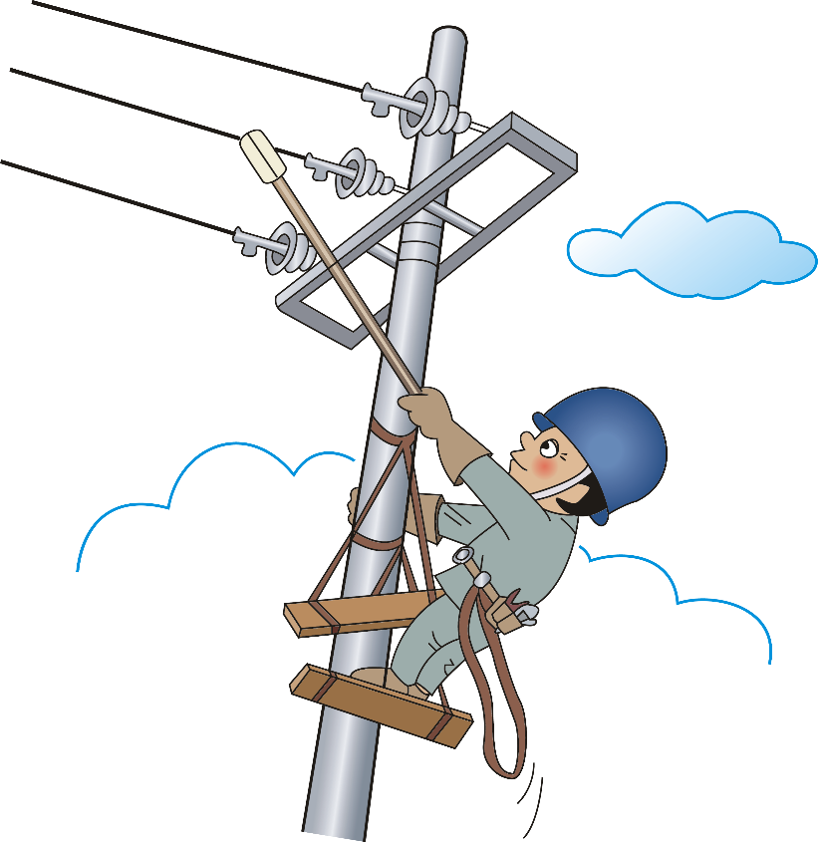
安全用电预防措施
07.移动电器设备时，必须切断电源
08.发现电线破损要及时更换或用绝缘胶布扎好
09.发现电器设备冒烟或闻到异味（焦味）时，要迅速切断电源，通知电工检查和维修， 避免扩大故障范围和发生触电事故。
10.操作者在电工维修设备的时侯，不能擅自 离开，要进行监护，等待维修完毕后的试车。

Slide 13
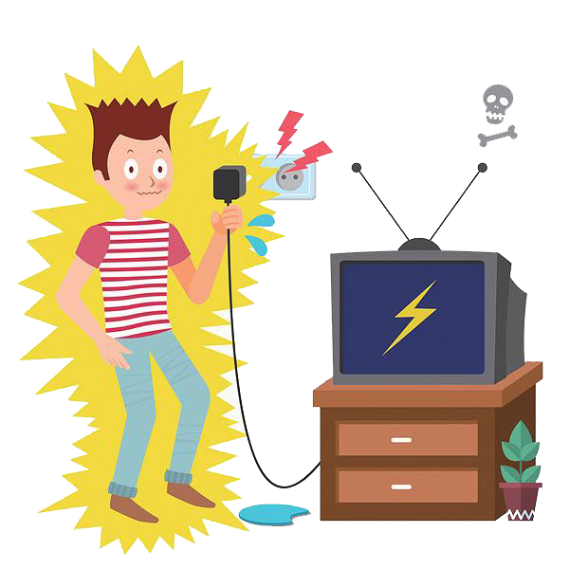
安全用电预防措施
11.熟悉自己生产现场或宿舍主空气断路器（俗称总闸）位置（如车间、施工现场、办公室、宿舍等），一旦发生火灾、触电或其它电气事故时，应第一时间切断电源,避免造成更大的财产损失和人身伤亡事故。
12.珍惜电力资源，养成安全用电和节约用电的良好习惯，当要长时间离开或不使用时，要确定切断电源（特别是电热电器）的情况下才能离开。

Slide 14
PART 04
触电急救
安全用电管理培训

Slide 15
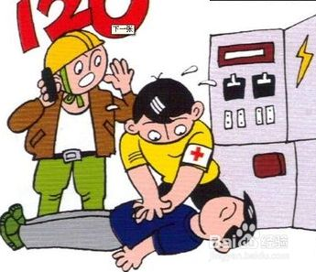
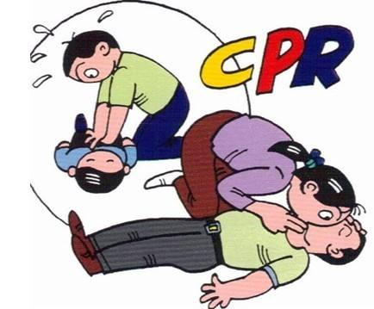
触电急救
1
急救措施
触电急救应分秒必争，一经明确心跳、呼吸停止的，立即就地迅速用心肺复苏法进行抢救，并坚持不断地进行，同时及早与医疗急救中心联系，争取医务人员接替救治。
在医务人员未接替救治前，不应放弃现场抢救，更不能只根据没有呼吸或脉搏的表现，擅自判定伤员死亡，放弃抢救。只有医生有权做出伤员死亡的诊断。与医务人员接替时，应提醒医务人员在触电者转移到医院的过程中不得间断抢救。

Slide 16
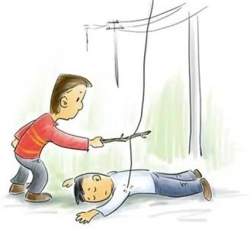
触电急救知识
发现有人触电应迅速使触电者脱离电源，可用带绝缘手柄的工具切断电源
用干燥工具挑开触电者身上或身下的电源线，以下三点需要注意
第一点
第二点
第三点
切勿用潮湿的物件搬动电者
切勿用手触及带电者
切勿用潮湿的工具或金属物拨开电线

Slide 17
检查及现场抢救
将触电者移到通风干燥处，解开紧身衣服
检查触电者的口腔，清理口腔的粘液，如有假牙，则取下
就地抢救，如呼吸停止，采用口对口人工呼吸抢救，若心脏停止跳动或不规则颤动，可进行人工胸外挤压法抢救。不能无故中断

Slide 18
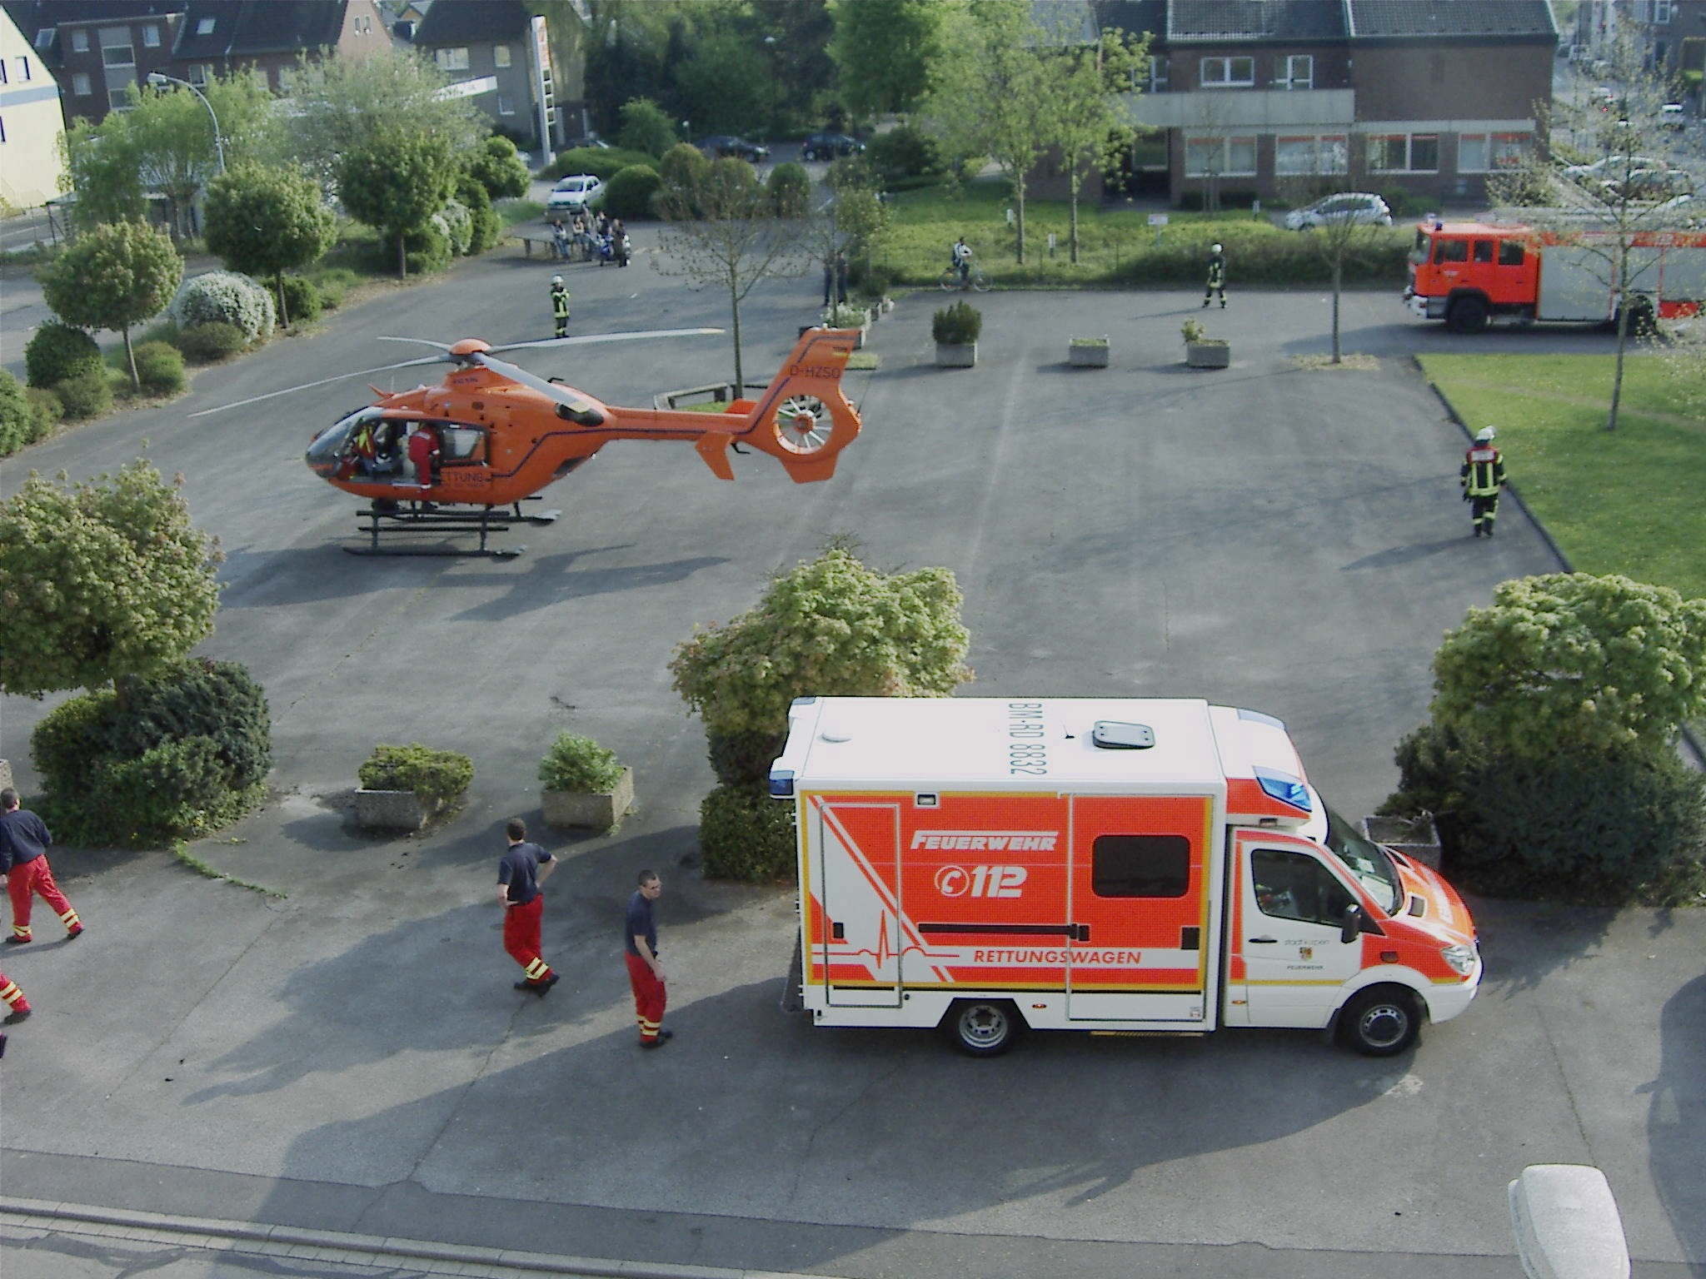
转送医疗机构
打电话呼叫救护车
自己车送医院时，触电者应平躺与车上，不要蜷曲
尽快送往医院，途中应继续抢救

Slide 19
PART 05
时间就是生命
安全用电管理培训

Slide 20
时间就是生命
时间就是生命
心搏骤停的严重后果以秒计算
每延误一分钟抢救成功率降低10%
10秒——意识丧失、突然倒地
30秒——“阿斯综合症”发作
60秒——自主呼吸逐渐停止
3分钟——开始出现脑水肿
6分钟——开始出现脑细胸死亡
8分钟——“脑死亡”
心搏骤停1分钟内实施——CPR成功率＞90%
心搏骤停4分钟内实施——CPR成功率约60%
心搏骤停6分钟内实施——CPR成功率约40%
心搏骤停8分钟内实施——CPR成功率约20%
且侥幸存活者可能已“脑死亡”
心搏骤停10分钟内实施——CPR成功率几乎为0
早评估病情、早呼救、早到达
心肺复苏成功率与开始CPR的时间密切相关

Slide 21
PART 06
安全自省
安全用电管理培训

Slide 22
安全自省五步法
时间就是生命
安全自省五步法
我是否对此项工作的风险进行了识别，并采取措施以保证自己安全？
我是否检查过我的活动不会危及或影响其他人员的安全？
我是否持有此项工作所要求的许可证或得到批准？
我是否使用了正确的个人防护用品？
我是否具备了从事此项工作所需的技能和知识？

Slide 23




工作前，安全思考
工作前安全思考
01
03
第二阶段
第四阶段
在你的脑子里，确定如何实施这项工作
识别此项工作中的风险
第一阶段
第三阶段
观察工作区域和环境
识别此项工作中的风险
02
04

Slide 24
工作后安全思考
在你的脑子里，怎么采取防范措施
针对你的工作可能产生的任何风险采取防范措施
你对此项工作是否感到安全
思考
回顾工作的有效性以及你使用的计划方法
再作此项工作时，是否有改进之处

Slide 25
PART 07
安全用电常识
安全用电管理培训

Slide 26
安全用点常识
工厂、车间内的电气设备，不要随便乱动。自己使用的设备、工具，如果电气部分出了故障，不得私自修理，也不得带故障运行，应立即请电工检修
01
自己经常接触和使用的配电箱、配电板、闸刀开关、按钮开关、插座、插销以及导线等，必须保持完好、安全，不得破损或将带电部分裸露出来， 如有故障及时通知电工维修
02
工厂内的移动式用电器具，如座地式风扇、手提砂轮机、手电钻等电动工具都必须安装使用漏电保护开关，实行单机保护
03
使用的电气设备，其外壳按有关安全规程，必须进行防护性接地或接零。对于接地或接零的设施要经常进行检查。
04

Slide 27
安全用电常识
安全用点常识
安全用电
珍惜电力资源，养成安全用电和节约用电的良好习惯
一旦发生火灾、触电或其它电气事故时，应第一时间切断电源
按规章操作
要按操作规程正确地操作电器设备
不能将手或身体其他部位伸入运行中的设备机械传动位置

Slide 28
XXXX
LOGO
企业安全用电管理培训
Enterprise safety power management training
培训人：XXX

